Slide 1
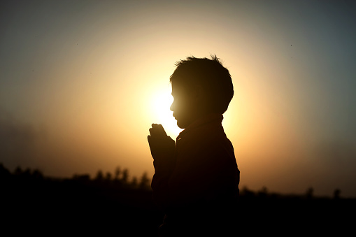
Szavakkal is tisztelhetjük Istent
„Ne mondd ki hiába…!”
Áldás, Békesség!
A mai hittanóra témája:
A harmadik parancsolat
Fontos technikai információ:
A PPT-t diavetítésben érdemes nézni, mert akkor a linkek egyszerű kattintásra is működnek!
Javaslat: A PPT fájlok megjelenítéséhez használják a WPS Office ingyenes verzióját (Letölthető innen: WPS Office letöltések). Az alkalmazás elérhető Windows-os és Android-os platformokra is!

Slide 2


Kezdjük közös imádsággal a hittanórát!
A mai hittanórán arról lesz szó, hogy tisztelettel használjuk Isten nevét.

Slide 3
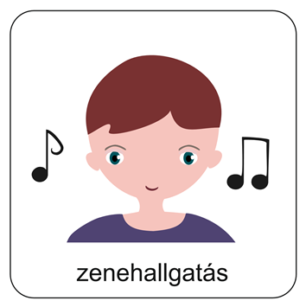

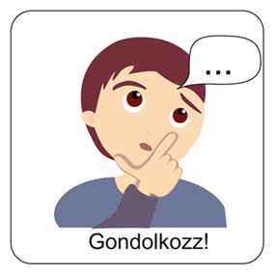
Hallgassuk meg együtt a 134. zsoltárt!
Kattints erre az ikonra az ének elindításához!
Miközben a dalt hallgatod, gondolkozz el azon, hogyan tisztelhetjük Istent szavainkkal?

Slide 4
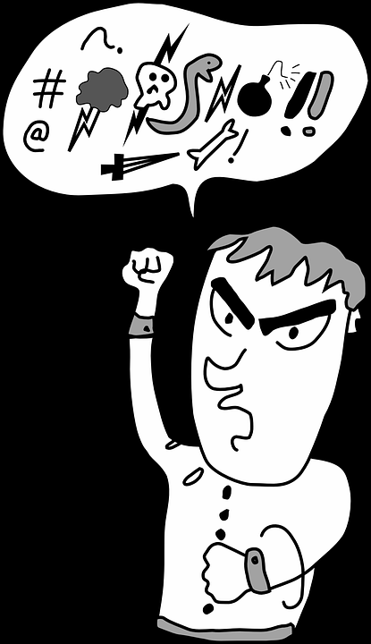
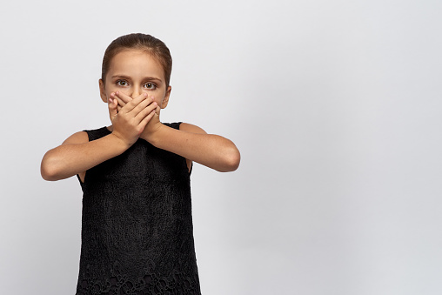

Nézzétek meg az itt látható képeket és beszélgessetek róla a csoportban! Mi jut eszetekbe és milyen érzéseket váltanak ki ezek a képek?

Slide 5

Olvasd el figyelmesen a szöveget!
Sajnos manapság Isten neve gyakran előkerül nem megfelelő helyzetben is.
Hallani lehet olykor, hogy szitkozódásban, káromkodásban elhangzik Isten neve.
Szomorú, hogy az emberek - tisztelet a kivételnek - az indulat hatása alatt meggondolatlanul visszaélnek Isten nevével.
Ahogy nekünk rosszul esik, ha megbántanak minket
vagy kigúnyolnak, hasonlóan rosszuk esik ez Istennek is.

Slide 6
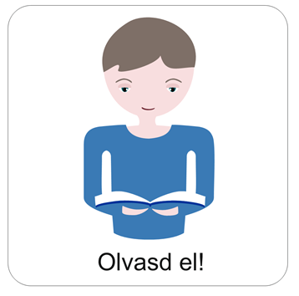
Így szól a harmadik parancsolat:
X?#@!
„Ne mondd ki hiába Istenednek, az Úrnak a nevét!” 2Móz 20,7

Slide 7

Az istenkáromlás, azaz a blaszfémia szó eredeti görög jelentése: „megsebezni a hírnevet.”
Tágabb értelemben jelentheti azt is, hogy valaki szavakkal, vagy tettekkel „sebet ejt” vagyis becsmérlően nyilvánul meg a teremtő Isten, és az Őt képviselő teremtménye ellen.
Istenkáromló az, aki Istent, vagy a vallási tiszteletet, illetve vallási csoportokat sértő szándékkal gúnyosan káromolja.
A Bibliában sok helyen olvasható Istent dicsérő és Őt magasztaló ének.
Dávid imádságai és énekei a Zsoltárok könyvében megtalálhatók.
Ezek a szövegek ma is segítenek minket abban, hogy tisztelettel használjuk Isten nevét.
Tudod-e?

Slide 8
A harmadik parancsolat jelentése
Isten neve a Bibliában: Jahve.
Azt jelenti, hogy „Vagyok, aki vagyok.” Isten öröktől fogva létező.
Arra kéri az Ő népét, hogy Nevét mindenkor csakis kellő tisztelettel használják.
Ő mindig és mindenütt ott van, ahol csak szükségünk van Rá.
Figyel ránk, ha imádkozunk.
Ha szeretjük Istent, akkor nagy tisztelettel és szeretettel szólítjuk meg.
Vigyázzunk és ügyeljünk a beszédünkre nemcsak Istennel kapcsolatban!
Kerüljük a káromkodás minden formáját!
Istent, az Urat imádjuk és Őt tiszteljük szavainkkal is!

Slide 9

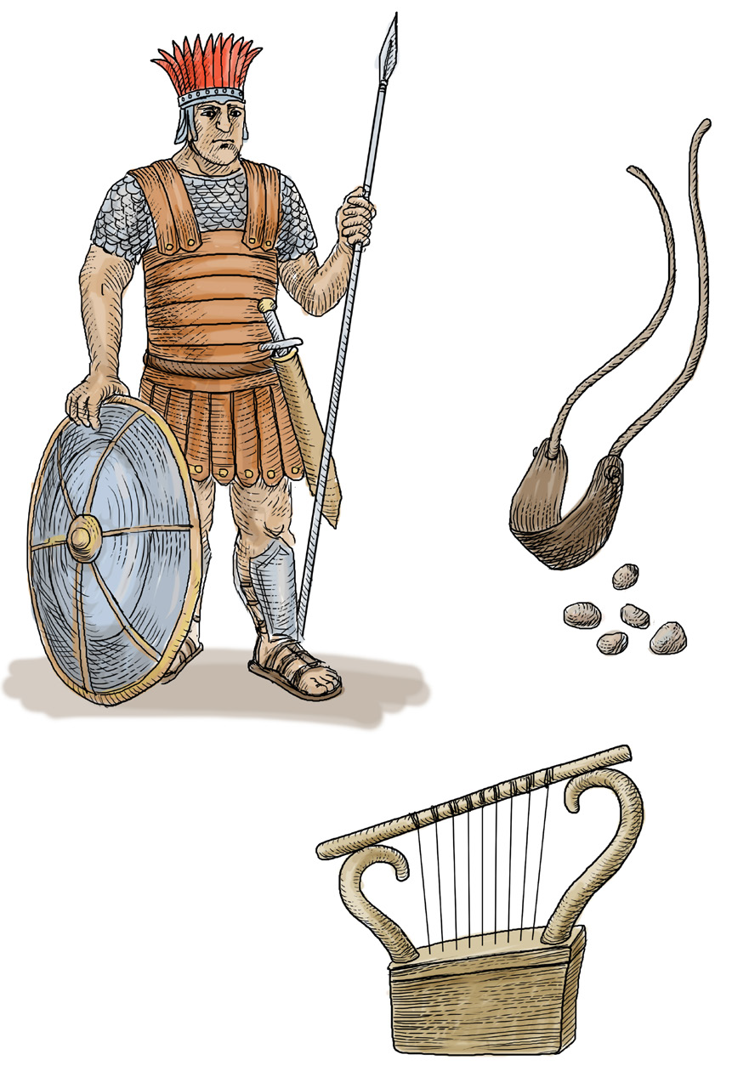
Olvassátok el Dávid és Góliát történetét!
Ide kattintva olvasd el a történetet! 1Sám 17,26-58
A bibliai korban is voltak emberek, akik nem Istenhez méltó módon mondták ki az Ő nevét. Erről szól ez a történet is.
Dávid számára nagyon fontos volt, hogy imádságban beszélgethet Istennel.
Rendkívül felháborította, amikor arról hallott, hogy a filiszteusok bajnoka Izráel népét és Istenét nap mint nap becsmérelte.
Dávid Istenében bízva indult Góliát ellen. Majd az Úr segítségével győzött felette.
Ebben a bibliai történetben tetten érhető az istenkáromló magatartás.
Végül Isten ítélete megmutatkozik a káromló felett.

Slide 10

Amit a parancsolat tilt:
Ha Istennel kapcsolatban olyasmit gondolunk, mondunk, ami nem felel
meg Neve fenségének, és nem az Ő nevének magasztalására szolgál.
Ha elhamarkodottan visszaélünk Isten Igéjével nagyravágyásból, kapzsiságból vagy élcelődésből.
Ha Isten munkáit lekicsinylően gyalázzuk.
A hamis esküt.
Mindenféle agresszív vagy bántó erőfitogtatást Isten nevében.
Isten akaratának hívni az emberi akaratot.

Slide 11
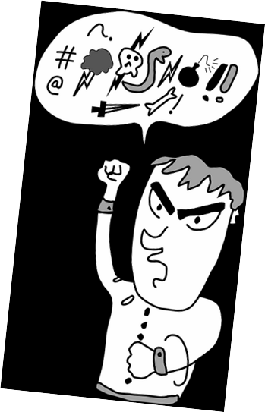
A harmadik parancsolatot így tedd személyessé!
„Ne mond ki hiába Istenednek, az Úrnak a nevét!” 2Móz 20,7
Ne beszélj csúnyán!
Ne szidd Istent és senki mást!
Ne minősíts le a másokat!
Ne botránkoztass meg senkit se a szavaiddal, se a viselkedéseddel!
Ne bánts meg senkit!
Ne írj trágár kommentet!
Mert mindannyian Isten teremtményei vagyunk, s ha másokat
megbántasz, azzal Istent is megbántod.

Slide 12
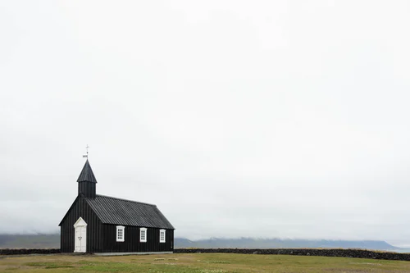
Isten nevét helyesen használjuk, amikor…
Őt magasztaljuk és dicsérjük.
tisztelettel
beszélünk Róla.
őszintén imádkozunk.
Róla szóló énekeket éneklünk.
másoknak beszélünk a hitünkről.

Slide 13
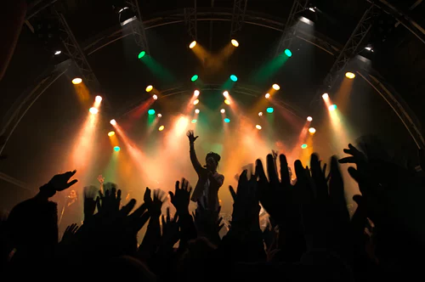
Az éneklés is Isten nevének tiszteletére szolgál.
A Református Énekeskönyvben a 119. Zsoltár 28. versében ezt olvassuk:
„Sem éjjel, sem nappal meg nem szűnöm
a Te nevedről gyakran emlékezni;
Szent parancsolatidat keresem,
Főképpen erre szoktam vágyakozni.
Minden előtt magamban elszántam,
Hogy a te törvényedet én megtartsam.”

Slide 14
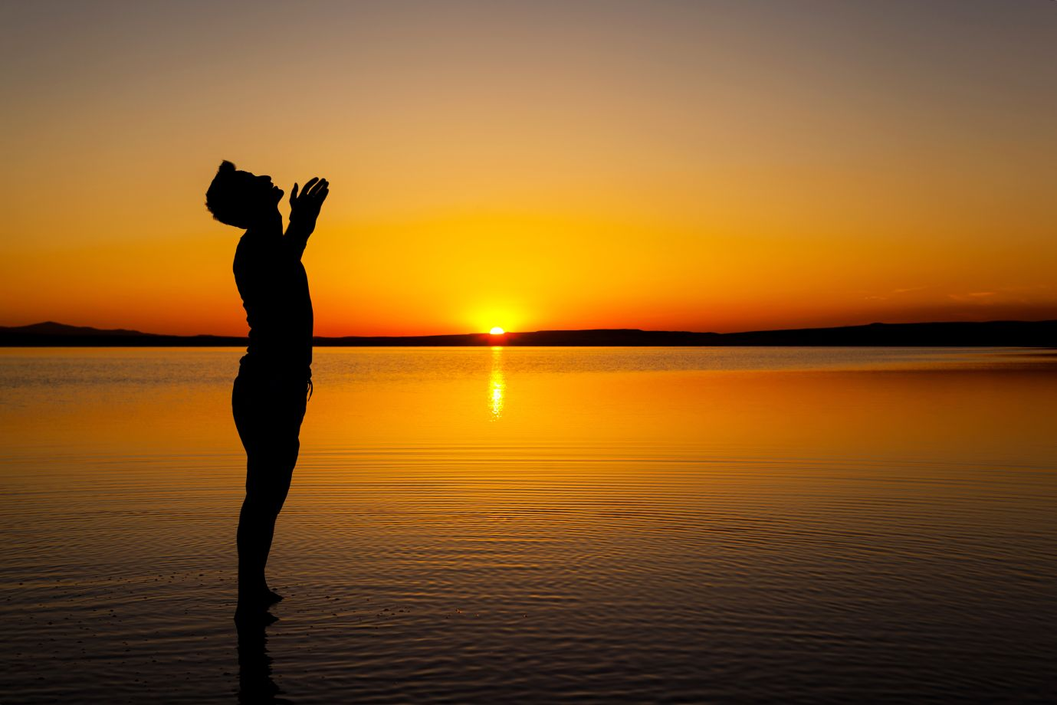
Adjuk meg Istennek azt a tiszteletet, hogy ne fölöslegesen, hanem mindig megfelelően mondjuk ki az Ő nevét.
Krisztus beszéde lakjék bennetek gazdagon úgy, hogy tanítsátok egymást teljes bölcsességgel, és intsétek egymást zsoltárokkal, dicséretekkel, lelki énekekkel;
hálaadással énekeljetek szívetekben Istennek.
(Kol 3,16)

Slide 15

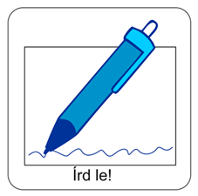
Beszéljétek meg a következő kérdéseket, átismételve a hittanórán tanultakat, majd oldjátok meg közösen a feladatot!
Mikor használhatjuk helyesen Isten nevét?
Mely esetek azok, amikor szavainkkal is megtiszteljük Őt?
A kérdések megválaszolásakor konkrét példákat is mondjatok arra, hogy hol és milyen helyzetekben fejezhetjük ki az Ő nevének tiszteletét!
A következő oldalon található táblázat is segít a feladat megoldásához.
A sablon alapján készítsétek el a sajátotokat. Az elkészült munkát írjátok le a füzetbe is!

Slide 16
Ez a táblázat csupán példa és segít a saját munkátok elkészítéséhez, egészítsétek ki saját gondolatokkal!
Helyszín | Különböző helyzetek | Imádság fajták/Kifejezési lehetőségek
Otthon | Étkezések előtt és után. Lefekvéskor, ébredéskor. Családi vagy egyéni elcsendesedés idején. | Hálaadó imádság, Fohász „Áldott légy Uram!” „Méltó vagy a dicséretre!” „Téged illet a tisztelet!”
Iskola | Tanítási órák előtt. Hétkezdő áhítaton. Az utolsó tanítási óra után. | Könyörgés „Könyörgünk hozzád Istenünk!”
Templom/Gyülekezet | Istentiszteleten. Szeretetvendégségek alkalmain. | Áldáskérés „Mennyei Atyánk, kérünk áldj meg minket!”

Slide 17

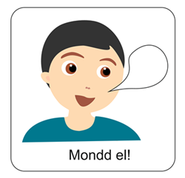
Oldjátok meg a feladatot!
Írj egy olyan imádságot, amelyben Isten nevének magasztalása, és az Ő dicsérete szerepel!
Ha szeretnéd, fel is olvashatod!
A számodra szép és kedves szavakból készíts egy gyűjteményt! Használd a szép szavakat minél többször.

Slide 18

Hallgassuk meg ezt a szép ifjúsági éneket!
Ide kattints az ének elindításához!
Miközben az éneket hallgatod, gondolkozz el azon, hogyan fejezheted ki a hódolatot Isten felé?

Slide 19
Mi Atyánk, aki a mennyekben vagy, szenteltessék meg a te neved,
jöjjön el a te országod, legyen meg a te akaratod, amint a mennyben, úgy a földön is;
Mindennapi kenyerünket add meg nekünk ma,
és bocsásd meg vétkeinket, miképpen mi is megbocsátunk az ellenünk vétkezőknek;
És ne vígy minket kísértésbe, de szabadíts meg a gonosztól;
Mert tied az ország, a hatalom és a dicsőség mindörökké.
Ámen.
(Mt 6,9-13)
Imádkozzunk!

Slide 20
Áldás, Békesség!
Jegyezd meg az aranymondást!
„Ne mondd ki hiába Istenednek, az Úrnak a nevét!”
2Móz 20,7
A PPT-ben felhasznált képek a www.unsplash.com és a https://pixabay.com/hu/ internetes oldalon találhatóak és ingyenesen letölthetők!

